Slide 1

Телеграмм бот-менеджер "Спорт-пит бот"
Юрин Дмитрий Сергеевич

Slide 2
Значение
Данный телеграмм-бот создан для продажи товара спортивного питания.
Мой первый проект, он не совсем закончен и имеет право на жизнь, пути развития.

Slide 3
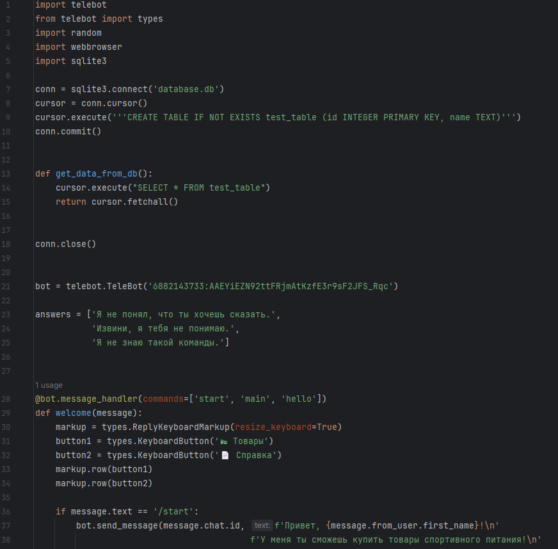
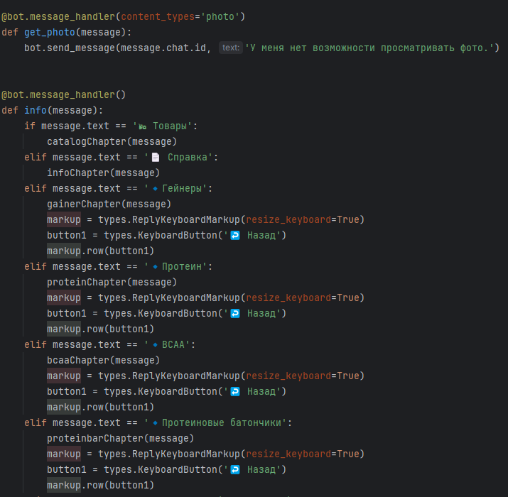
Кусочки кода

Slide 4
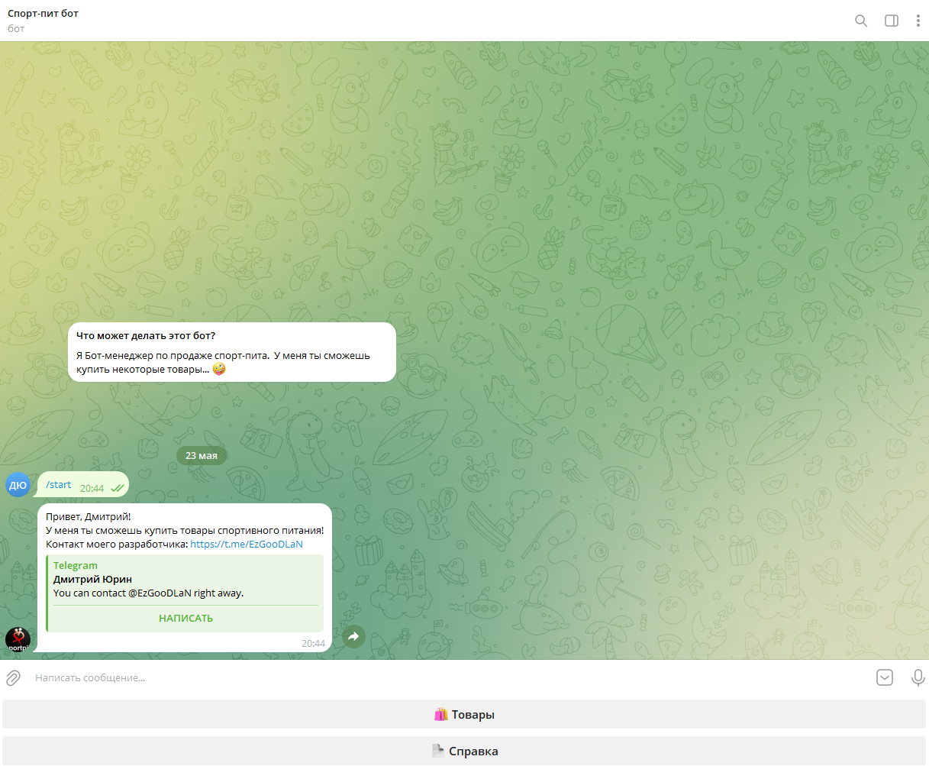
Работа бота
Приветствие

Slide 5
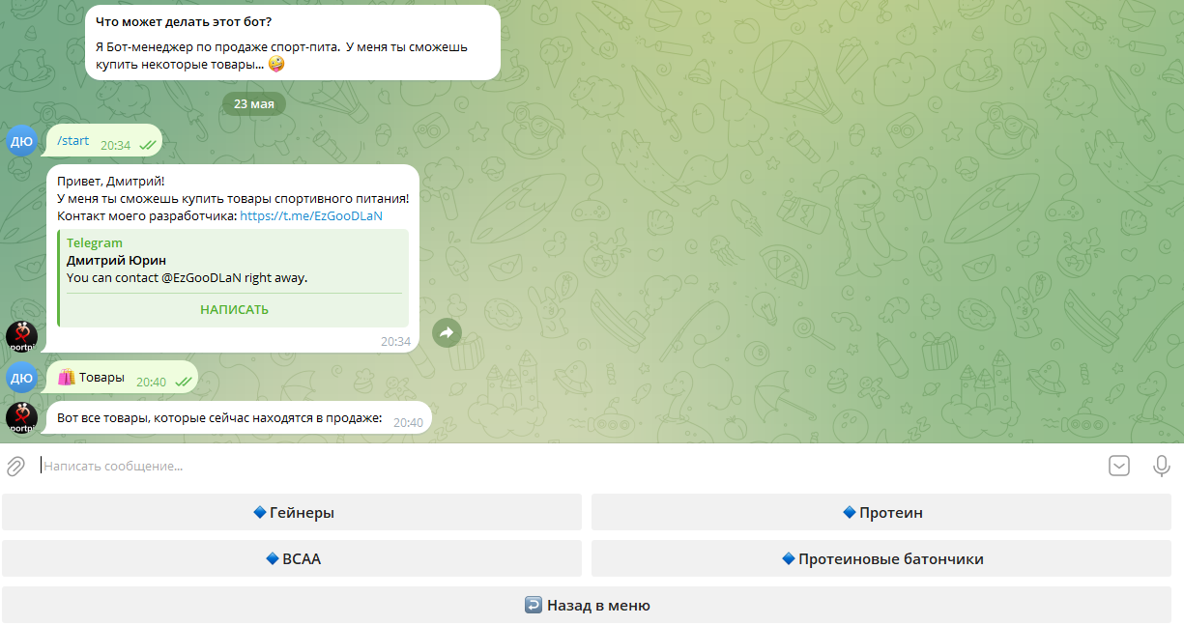
Товары

